Slide 1
Árboles B

Slide 2
Características generales
Almacenan la información de manera similar a los árboles binarios ordenados: los nodos con claves menores a una clave X, se almacenan a la izquierda de dicha clave, los mayores, a la derecha.
También son similares a los árboles AVL y rojinegros pues tienen como objetivo mantener el árbol equilibrado.
Están orientados especialmente a ser almacenados en memoria secundaria, de forma que se minimice el número de accesos que se realizan sobre esta memoria

Slide 3
Características de cada nodo
Puede almacenar más de una clave y debe cumplir que:
Se guarde el número X de claves almacenadas en el nodo.
Las claves estén ordenadas de manera ascendente.
Tenga un campo para verificar si es un nodo hoja o no.

Slide 4
Características del árbol
Cada nodo interno contiene X+1 apuntadores a sus hijos. Los nodos hoja no tienen hijos
Las claves de un nodo separan el rango de claves almacenadas en cada sub árbol.
Todas las hojas tienen la misma profundidad, en otras palabras están a la misma altura del árbol.
Hay un número máximo y mínimo de claves que puede almacenar un nodo. Estos límites pueden ser expresados en términos de un entero d >= 2 que corresponde al grado del árbol B

Slide 5
Características de Max y Min
Cada nodo diferente de la raíz debe tener mínimo d-1 claves, por lo tanto, si es un nodo interno tendrá al menos d hijos.
La raíz es el único nodo que puede tener menos de d-1 claves y si se trata de un árbol no vacío, esta raíz debe tener al menos una clave.
Cada nodo diferente de la raíz, debe tener máximo 2d-1 claves, por tanto, si es un nodo interno tendrá máximo 2d hijos. Se dice que un nodo está lleno si tiene exactamente 2d-1 claves.

Slide 6
Características de los B
Si d =2 se tiene el árbol B más pequeño posible, esos árboles son llamados árboles 2-3-4.
Es más común encontrar árboles cuyos nodos tienen cientos o miles de claves.
Por ejemplo, un árbol B de altura 3 donde todos los nodos tienen 1000 claves, implica que cada uno tendría 1001 hijos, el total de claves en el árbol sería de alrededor de un billón.

Slide 7
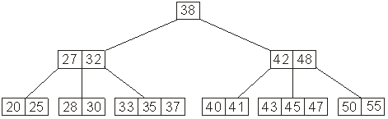
Ejemplo de árbol B
Altura 2, orden 3

Slide 8
Estructura del nodo
Además de requerir un arreglo para almacenar las claves, es necesario otro arreglo donde se almacenan las direcciones de los hijos.
También debe guardarse el número de claves que contiene el nodo.
Adicionalmente si es o no un nodo hoja.
struct nodo{int *claves;
nodo **hijos;
int Nclaves;
bool hoja;}

Slide 9
Inserción
Los árboles B crecen de abajo hacia arriba, se inserta en las hojas.
Se agrega la clave a un nodo existente.
Si el nodo está lleno, debe realizarse una partición sobre la clave central, antes de insertar la clave nueva.
Esta partición, divide el nodo en otros dos, cada uno de los cuales quedará con d-1 claves.
La clave central sube al nodo padre.
Si no existe nodo padre, la clave que sube se ubica en un nuevo nodo que será la raíz del árbol.
Si el nodo padre está lleno, debe partirse antes de incluir la clave que acaba de subir.

Slide 10

Ejemplo de inserción (I)
Se tiene el árbol B de orden d=3 (max. 5 claves) de la imagen y se intenta insertar la clave 41
Las claves se insertan en orden.

Slide 11
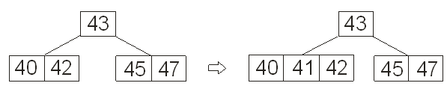

Ejemplo de Inserción (II)
Si un nodo se desborda, primero se divide el nodo lleno y posteriormente se realiza la inserción.
Nuevamente d=3 y se desea insertar la clave 41

Slide 12
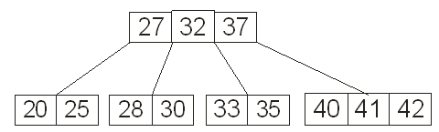
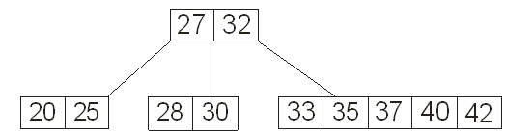
Ejemplo de Inserción (III): el árbol más de un nodo
Nuevamente se quiere insertar la clave 41

Slide 13
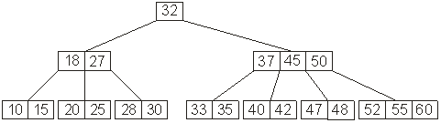
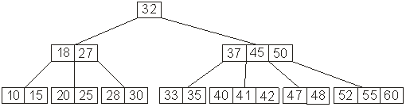

Ejemplo de Inserción (IV): el padre está lleno
Cuando se inserta la clave 41, sube la clave central, pero el nodo padre está lleno.

Slide 14



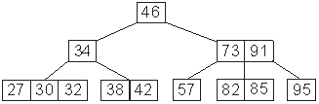


Ejercicio de inserción:
Se tiene un árbol B vacío de orden d=2 y se insertan en orden las siguientes claves: 46, 57, 42, 34, 73, 32, 82, 30, 95, 91, 38, 27, 85. Dibuje el árbol final.

Slide 15
Borrado
Los árboles B decrecen de arriba hacia abajo
No siempre se elimina una clave que se encuentra en las hojas, es decir, se pueden presentar dos casos: en un nodo hoja o en un nodo interno
Debe garantizarse, que después de la eliminación de la clave, el árbol continuará cumpliendo las características del un árbol B.
Debe controlarse que no se superen los límites mínimos

Slide 16
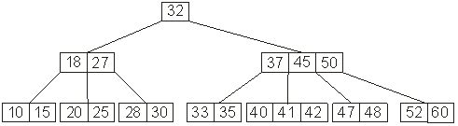
Borrado caso 1: Borrado de una clave en un nodo hoja con más de d claves
Suponga que se tiene un árbol B con d=3 y se elimina la clave 55

Slide 17
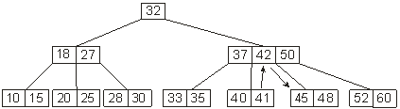
Borrado caso 2.1: en un nodo con d-1 claves pero El hermano derecho o el hermano izquierdo del nodo tienen más de d-1 claves
la clave padre del nodo X, baja a hacer parte de este nodo
la clave que está más a la derecha del hermano izquierdo o más a la izquierda del hermano derecho de X, pasa a reemplazar a la clave padre.
En el árbol d=3 se desea eliminar la clave 47

Slide 18
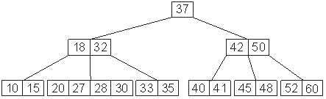

Borrado caso 2.2: en un nodo con menos de d-1 claves pero Tanto el hermano derecho como el hermano izquierdo del nodo, tienen exactamente d-1 claves
Se baja la clave padre más cercana a la clave k eliminada
Se une el nodo X con la clave que baja y el hermano con el cual X comparte dicho padre.
Ejemplo, Árbol B d=3, se elimina la clave 25

Slide 19
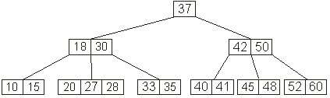
Borrado caso 3: la clave está en un nodo interno
Se reemplaza con la clave de la derecha más a la izquierda, así el problema se lleva a las hojas y se resuelve como caso 1 o caso 2
Ejemplo, Árbol B d=3, se elimina la clave 32

Slide 20

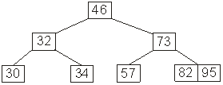

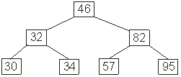
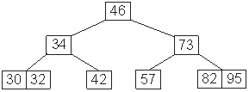
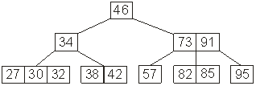
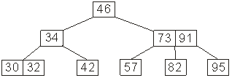
Ejercicio de eliminación
Dado el siguiente árbol con d=2 elimine las siguientes claves en orden: 27, 85, 38, 91, 42, 73, 32, 82

